Slide 1
MÓDULO V - SEMINÁRIO DE APRESETNTAÇÃO DOS RESULTADOS
Título: Simulação de Evacuação de Edifícios em Chamas
Autores:
Sarah de Barcelos Freitas
Junho de 2026

Slide 2
Estrutura da Apresentação
Etapa | Nome | Descrição
1 | Sistema de Referência | Define o problema real a ser estudado (ex: evacuação de um prédio).
2 | Modelagem | Representação simplificada do sistema real (regras, agentes, ambiente).
3 | Formalismo | Tradução do modelo para linguagem formal/matemática ou lógica.
4 | Computador | Implementação do modelo em código (programação da simulação).
5 | Execução | Rodar a simulação com diferentes parâmetros e cenários.
6 | Observação | Análise dos resultados obtidos (gráficos, métricas, conclusões).

Slide 3
1. Sistema de Referência

Slide 4
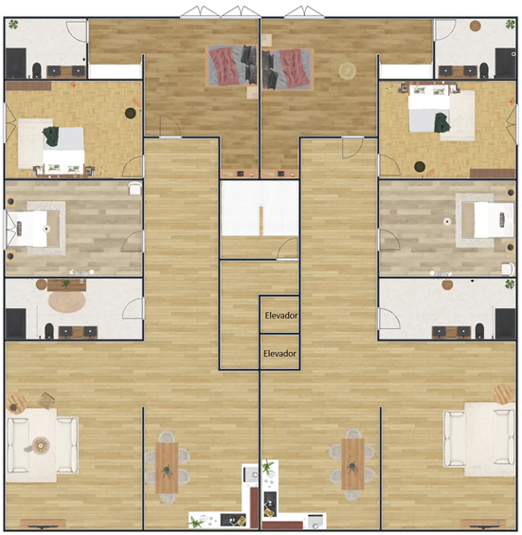
O Sistema de Referência consiste em um edifício residencial de 30 andares em situação de incêndio, utilizado como base empírica para a simulação de evacuação. Cada pavimento possui dimensão aproximada de 20 × 20 m e será discretizado em uma grade de 20 × 20 células. O edifício contém apartamentos, corredores, elevadores bloqueados e escada de emergência como rota principal. A população inicial é composta por 180 ocupantes, distribuídos entre adultos, crianças, idosos e PcD, permitindo representar diferentes condições de mobilidade. O incêndio possui origem e material combustível parametrizáveis, afetando propagação do fogo, formação de fumaça, visibilidade e acessibilidade das rotas. O Sistema de Referência define, portanto, as restrições físicas, populacionais e operacionais que servirão de base para a modelagem, execução e validação da simulação.
Imagem 1: Planta de um dos andares do prédio

Slide 5
Dimensão do Sistema de Referência | Caracterização necessária
Sistema real observado | Edifício residencial vertical em situação de incêndio.
Escala vertical | 30 andares, aproximadamente 120 m de altura.
Escala espacial por pavimento | Pavimento com dimensão aproximada de 20 × 20 m.
Representação espacial futura | Grade discreta de 20 × 20 células, com equivalência aproximada de 1 célula = 1 m².
Estrutura interna | Apartamentos, corredores, portas, elevadores, escadas, paredes e áreas de circulação.
Rotas de evacuação | Escada de emergência como rota principal; elevadores bloqueados durante o incêndio.
Propriedades de S
População | 180 ocupantes distribuídos nos 30 andares.
Perfis de ocupantes | Adultos, crianças, idosos e PcD, com diferentes velocidades e capacidades de deslocamento.
Incêndio | Origem variável por andar e célula; tipo de material combustível parametrizável.
Fumaça | Redução de visibilidade, alteração de rotas e aumento do risco.
Restrições físicas | Células bloqueadas, escadas com capacidade limitada e possibilidade de congestionamento.
Fenômenos esperados | Evacuação, formação de filas, gargalos, rotas preferenciais, feridos e vítimas.
Função metodológica | Servir como base de validação para o modelo, o formalismo e os resultados.

Slide 6
2. Modelagem

Slide 7
("fire evacuation" OR "building fire" OR "building evacuation" OR "occupant evacuation" OR "smoke spread" OR "fire dynamics") AND ("NetLogo" OR "Fire Dynamics Simulator" OR FDS OR "FDS+Evac" OR "Python" OR "Python-based simulation")
1. Identificação
Artigos identificados por meio de busca em banco de dados:
Web of Science (n= 18)
Scopus (n= 22 )
IEEE(n= 15 )
Web of Science (n= 15 )
Scopus (n= 18)
IEEE(n= 12)
Citações totais / (Ano da coleta − Ano de publicação + 1)
2. Triagem
Artigos selecionados para triagem de resumos (n= 30)
Duplicados removidos (n = 15)
3. Eligibilidade
Artigos de texto completo avaliados para elegibilidade (n= 20)
Artigos excluídos: (n= 10)
4. Incluídos
Estudos elegíveis incluídos na revisão final (n= 10)

Slide 8
A baixo encontrasse a tabela com 10 artigos para a revisão bibliográfica
PARÂMETROS / ARTIGOS | Trabalho Correlato 1 | Trabalho Correlato 2 | Trabalho Correlato 3 | Trabalho Correlato 4 | Trabalho Correlato 5
Identificação do artigo | Experimental study and numerical simulation for a storehouse fire accident | A probabilistic occupant evacuation model for fire emergencies using Monte Carlo methods | Agent-based evacuation model incorporating fire scene and building geometry | An agent-based simulator for indoor crowd evacuation considering fire impacts | An Integrated Method for Fire Risk Assessment in Residential Buildings
Problema de pesquisa | Reconstrução e compreensão da dinâmica de incêndios reais | Modelar evacuação considerando incertezas no comportamento humano | Integrar fogo, geometria e comportamento em simulação de evacuação | Incorporar impactos do fogo no comportamento dos evacuees | Avaliar o risco de incêndio em edifícios residenciais
Critérios de análise | Temperatura, propagação do fogo, taxa de liberação de calor | Tempo de evacuação, distribuição probabilística, comportamento estocástico | Tempo de evacuação, interação agente-ambiente, influência do fogo | Velocidade, saúde, tomada de decisão, exposição a riscos | Probabilidade, severidade, fatores de risco, análise fuzzy
Objeto empírico | Incêndio em armazém (experimento + simulação CFD) | Simulações computacionais de evacuação (Monte Carlo) | Edifícios com modelagem geométrica e simulação FDS | Simulação de evacuação em ambientes internos (ex: museu) | Edifícios residenciais
Conceitos principais | CFD, FDS, propagação do fogo, reconstrução numérica | Modelos probabilísticos, Monte Carlo, evacuação | Sistemas multiagentes, GIS, CFD, comportamento de agentes | Modelos baseados em agentes, impacto do fogo, comportamento humano | Análise de risco, teoria fuzzy, ER (evidential reasoning)
Definições adotadas | Incêndio como processo físico dinâmico modelado por CFD | Evacuação como processo probabilístico com variáveis aleatórias | Evacuação como interação entre agentes, ambiente e fogo | Evacuação como processo dinâmico afetado por calor, fumaça e gases | Risco como combinação de probabilidade e severidade
Hipóteses e pressupostos | Modelos numéricos podem reproduzir incêndios reais com precisão | Comportamento humano pode ser representado por distribuições probabilísticas | Agentes tomam decisões baseadas em ambiente e percepção | Fatores como fumaça e calor alteram comportamento e mobilidade | Fatores de risco podem ser quantificados via lógica fuzzy

Slide 9
PARÂMETROS / ARTIGOS | Trabalho Correlato 6 | Trabalho Correlato 7 | Trabalho Correlato 8 | Trabalho Correlato 9 | Trabalho Correlato 10
Identificação do artigo | A building information modeling-based fire emergency evacuation simulation system for large infrastructures | Fire risk analysis of residential buildings based on scenario clusters and its application in fire risk management | Optimal route selection model for fire evacuations based on hazard prediction data | Review of the Use of Fire Dynamics Theory in Fire Service Activities | Simulation Research on Fire Evacuation of Large Public Buildings Based on Building Information Modeling
Problema de pesquisa | Dificuldade de evacuação eficiente em infraestruturas complexas com incêndio | Falta de métodos sistemáticos para análise de risco de incêndio | Ineficiência de rotas pré-definidas em cenários dinâmicos | Baixa integração entre teoria de dinâmica do fogo e prática operacional | Ineficiência das estratégias tradicionais de evacuação em edifícios grandes
Critérios de análise | Tempo de evacuação, comportamento humano, propagação do fogo | Probabilidade de incêndio, perdas humanas e materiais | Tempo de evacuação, exposição à fumaça, segurança das rotas | Uso da teoria em prevenção, operação e investigação | Tempo de evacuação, estratégias (escadas vs elevadores), densidade populacional
Objeto empírico | Estação de metrô (China) | Edifícios residenciais | Modelo computacional de edifícios | Literatura científica + entrevistas com bombeiros | Cantina universitária (edifício público)
Conceitos principais | BIM, simulação de evacuação, FDS, otimização de rotas | Risco de incêndio, clusters de cenários, gestão de risco | Algoritmo A*, previsão de risco, simulação computacional | Dinâmica do fogo, engenharia de segurança, firefighting | BIM, simulação, evacuação vertical, estratégias combinadas
Definições adotadas | Evacuação como processo dinâmico influenciado por fogo e comportamento humano | Risco = probabilidade × consequência | Rota ótima = caminho mais seguro e rápido considerando riscos | Dinâmica do fogo como base para decisões operacionais | Estratégia ótima baseada na simulação de cenários de evacuação
Hipóteses e pressupostos | Integração de dados (BIM + sensores + simulação) melhora evacuação | Modelagem por cenários permite melhor gestão de risco | Previsão antecipada de riscos melhora escolha de rotas | Maior uso da teoria pode melhorar atuação dos bombeiros | Combinação escadas + elevadores reduz tempo de evacuação

Slide 10
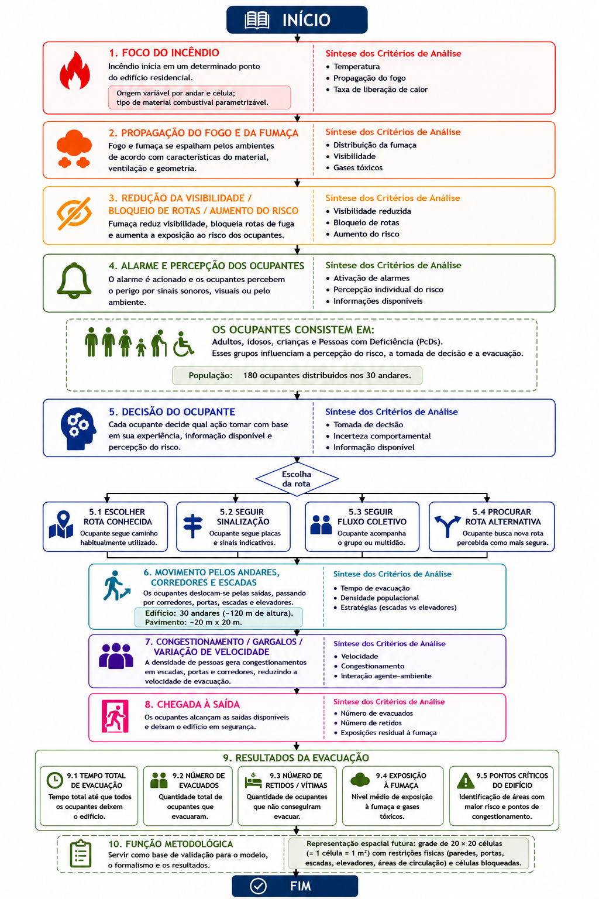

Slide 11
3. Formalismo

Slide 12
3.1. Agente Baseado em Modelo (ABM)
3.1.1. Definição de ABM
3.1.2. Justificativa
3.1.3. Descrição de ABM

Slide 13
3.2. Exemplo

Slide 14
A modelagem escolhida para esta simulação foi a Modelagem Baseada em Agentes (ABM), por sua capacidade de representar indivíduos de forma independente, considerando características heterogêneas como velocidade, saúde e percepção do ambiente. Essa abordagem permite que cada agente tome decisões locais e descentralizadas, refletindo de maneira mais realista o comportamento humano em situações de emergência.
Além disso, a ABM possibilita modelar a interação com um ambiente dinâmico, como a propagação de fogo e fumaça, onde o risco varia no espaço e no tempo. Também permite incorporar a imprevisibilidade do comportamento humano por meio de elementos estocásticos, tornando a simulação mais próxima de cenários reais.
Outro ponto relevante é a facilidade de incluir interações sociais entre os agentes, como congestionamentos, formação de filas e influência do movimento coletivo. Por fim, métricas globais de interesse, como o tempo total de evacuação e a taxa de sobrevivência, emergem naturalmente a partir das interações entre agentes e ambiente, sem a necessidade de serem explicitamente impostas ao modelo.

Slide 15
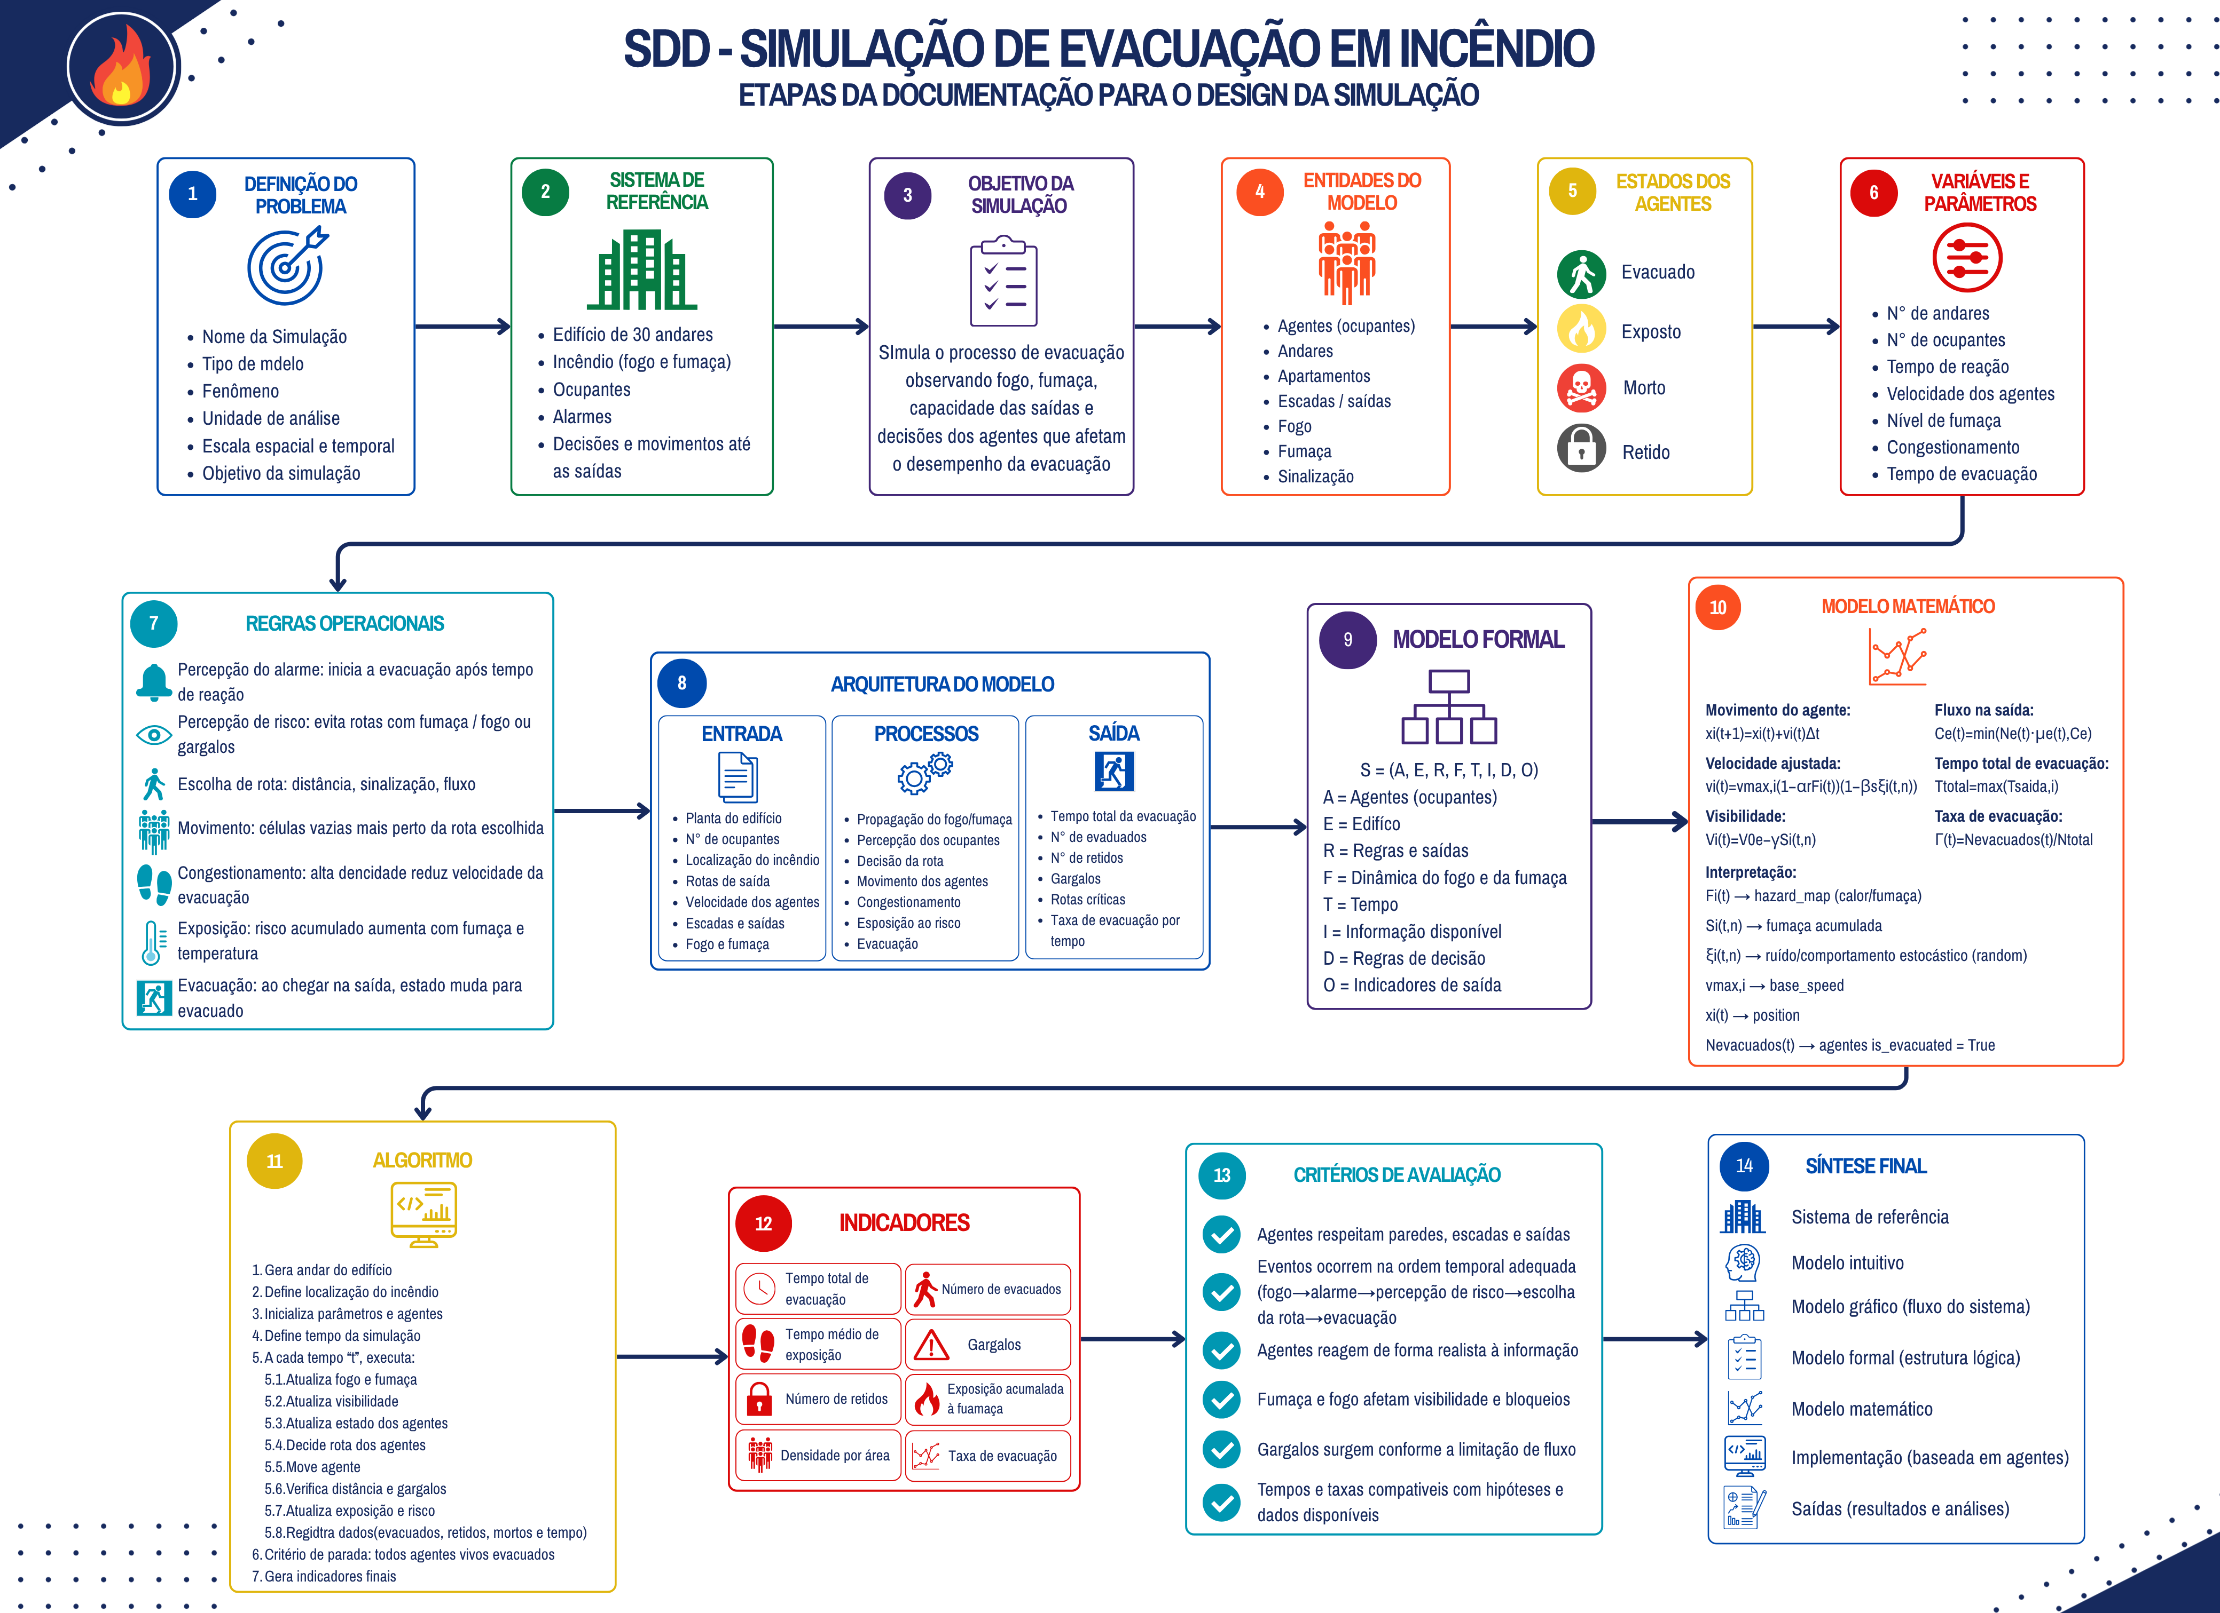

Slide 16
4. Computador

Slide 17
5. Execução

Slide 18
6. Observação

